Slide 1
Deliver/ verwezenlijken
Voorbereiding werkgroep. Mijmer eens over: ….
Hoe gaat jouw implementatiereis?
Wat was je droom? (verkennen)
Waar wil je uiteindelijk naartoe? (in de Stad van verandering, in je eigen organisatie) Wat is je doel, de uitdaging? (verwoorden)
Hoe heb je het aangepakt (vormgeven)? Welke kwaliteiten van jezelf heb je ingezet? Welke kenmerken van de organisatie en kansen lagen er? Wie kon je betrekken?
Wat heb je kunnen uitvoeren? welke stap is gezet? (verwezenlijken)? Zijn er succeservaringen? Waar ben je trots op? Waren er tegenslagen die je hebt overwonnen? Welke kwaliteiten heb je daarvoor ingezet? Wat steunt je om de uitdaging aan te gaan? Is er iets, iemand, ervaring dat/die je zeker wil meenemen in het vervolg? Of plekken waar je wil terugkeren?
Is er een ervaring waar je meer van wil? Horizons die lokken? Hoe kan je zorgen dat je daar komt? Wat kan jou daarbij helpen? Wat gaat dit betekenen voor jou als je daar bent?
Maakt deze reis dat ouderen/ mensen met armoedeproblematiek meer gelegenheid krijgen om over zingeving te denken en praten? Hebben werkers/vrijwilligers met deze hulpmiddelen (meer) gelegenheid om zingeving te integreren in hun werkzaamheden? Hoe weten we dat?
  Als inspiratie kan je de stad der verandering (Jean Klare 2011) gebruiken. Op welke plaatsten in deze stad ben je geweest? Welk pad lokt? (je hoeft het nog niet te tekenen, nadenken is voldoende)

Slide 2
Tijdens de werkgroep: Geef jouw implementatiereis weer op papier (grote flap).
Kijk terug en vooruit : Hoe gaat jouw implementatiereis?
(je kan de plattegrond van de Stad der verandering gebruiken als inspiratie of je gebruikt je plan, wat in je opkomt, gesprekken, etc.)
Wat was je droom? (verkennen)
Waar wil je uiteindelijk naartoe? (in de Stad van verandering, in je eigen organisatie) Wat is je doel, de uitdaging? (verwoorden)
Hoe heb je het aangepakt (vormgeven)? Welke kwaliteiten van jezelf heb je ingezet? Welke kenmerken van de organisatie en kansen lagen er? Wie kon je betrekken?
Wat heb je kunnen uitvoeren? welke stap is gezet? (verwezenlijken)? Zijn er succeservaringen? Waar ben je trots op? Waren er tegenslagen die je hebt overwonnen? Welke kwaliteiten heb je daarvoor ingezet? Wat steunt je om de uitdaging aan te gaan? Is er iets, iemand, ervaring dat/die je zeker wil meenemen in het vervolg? Of plekken waar je wil terugkeren?
Is er een ervaring waar je meer van wil? Horizons die lokken? Hoe kan je zorgen dat je daar komt? Wat kan jou daarbij helpen? Wat gaat dit betekenen voor jou als je daar bent?
Maakt deze reis dat ouderen/ mensen met armoedeproblematiek meer gelegenheid krijgen om over zingeving te denken en praten? Hebben werkers/vrijwilligers met deze hulpmiddelen (meer) gelegenheid om zingeving te integreren in hun werkzaamheden? Hoe weten we dat?
Tot slot: Wat zou een mooie naam zijn voor jouw stad?
Wat zou je aan de leden van de adviesraad willen vragen?

Slide 3
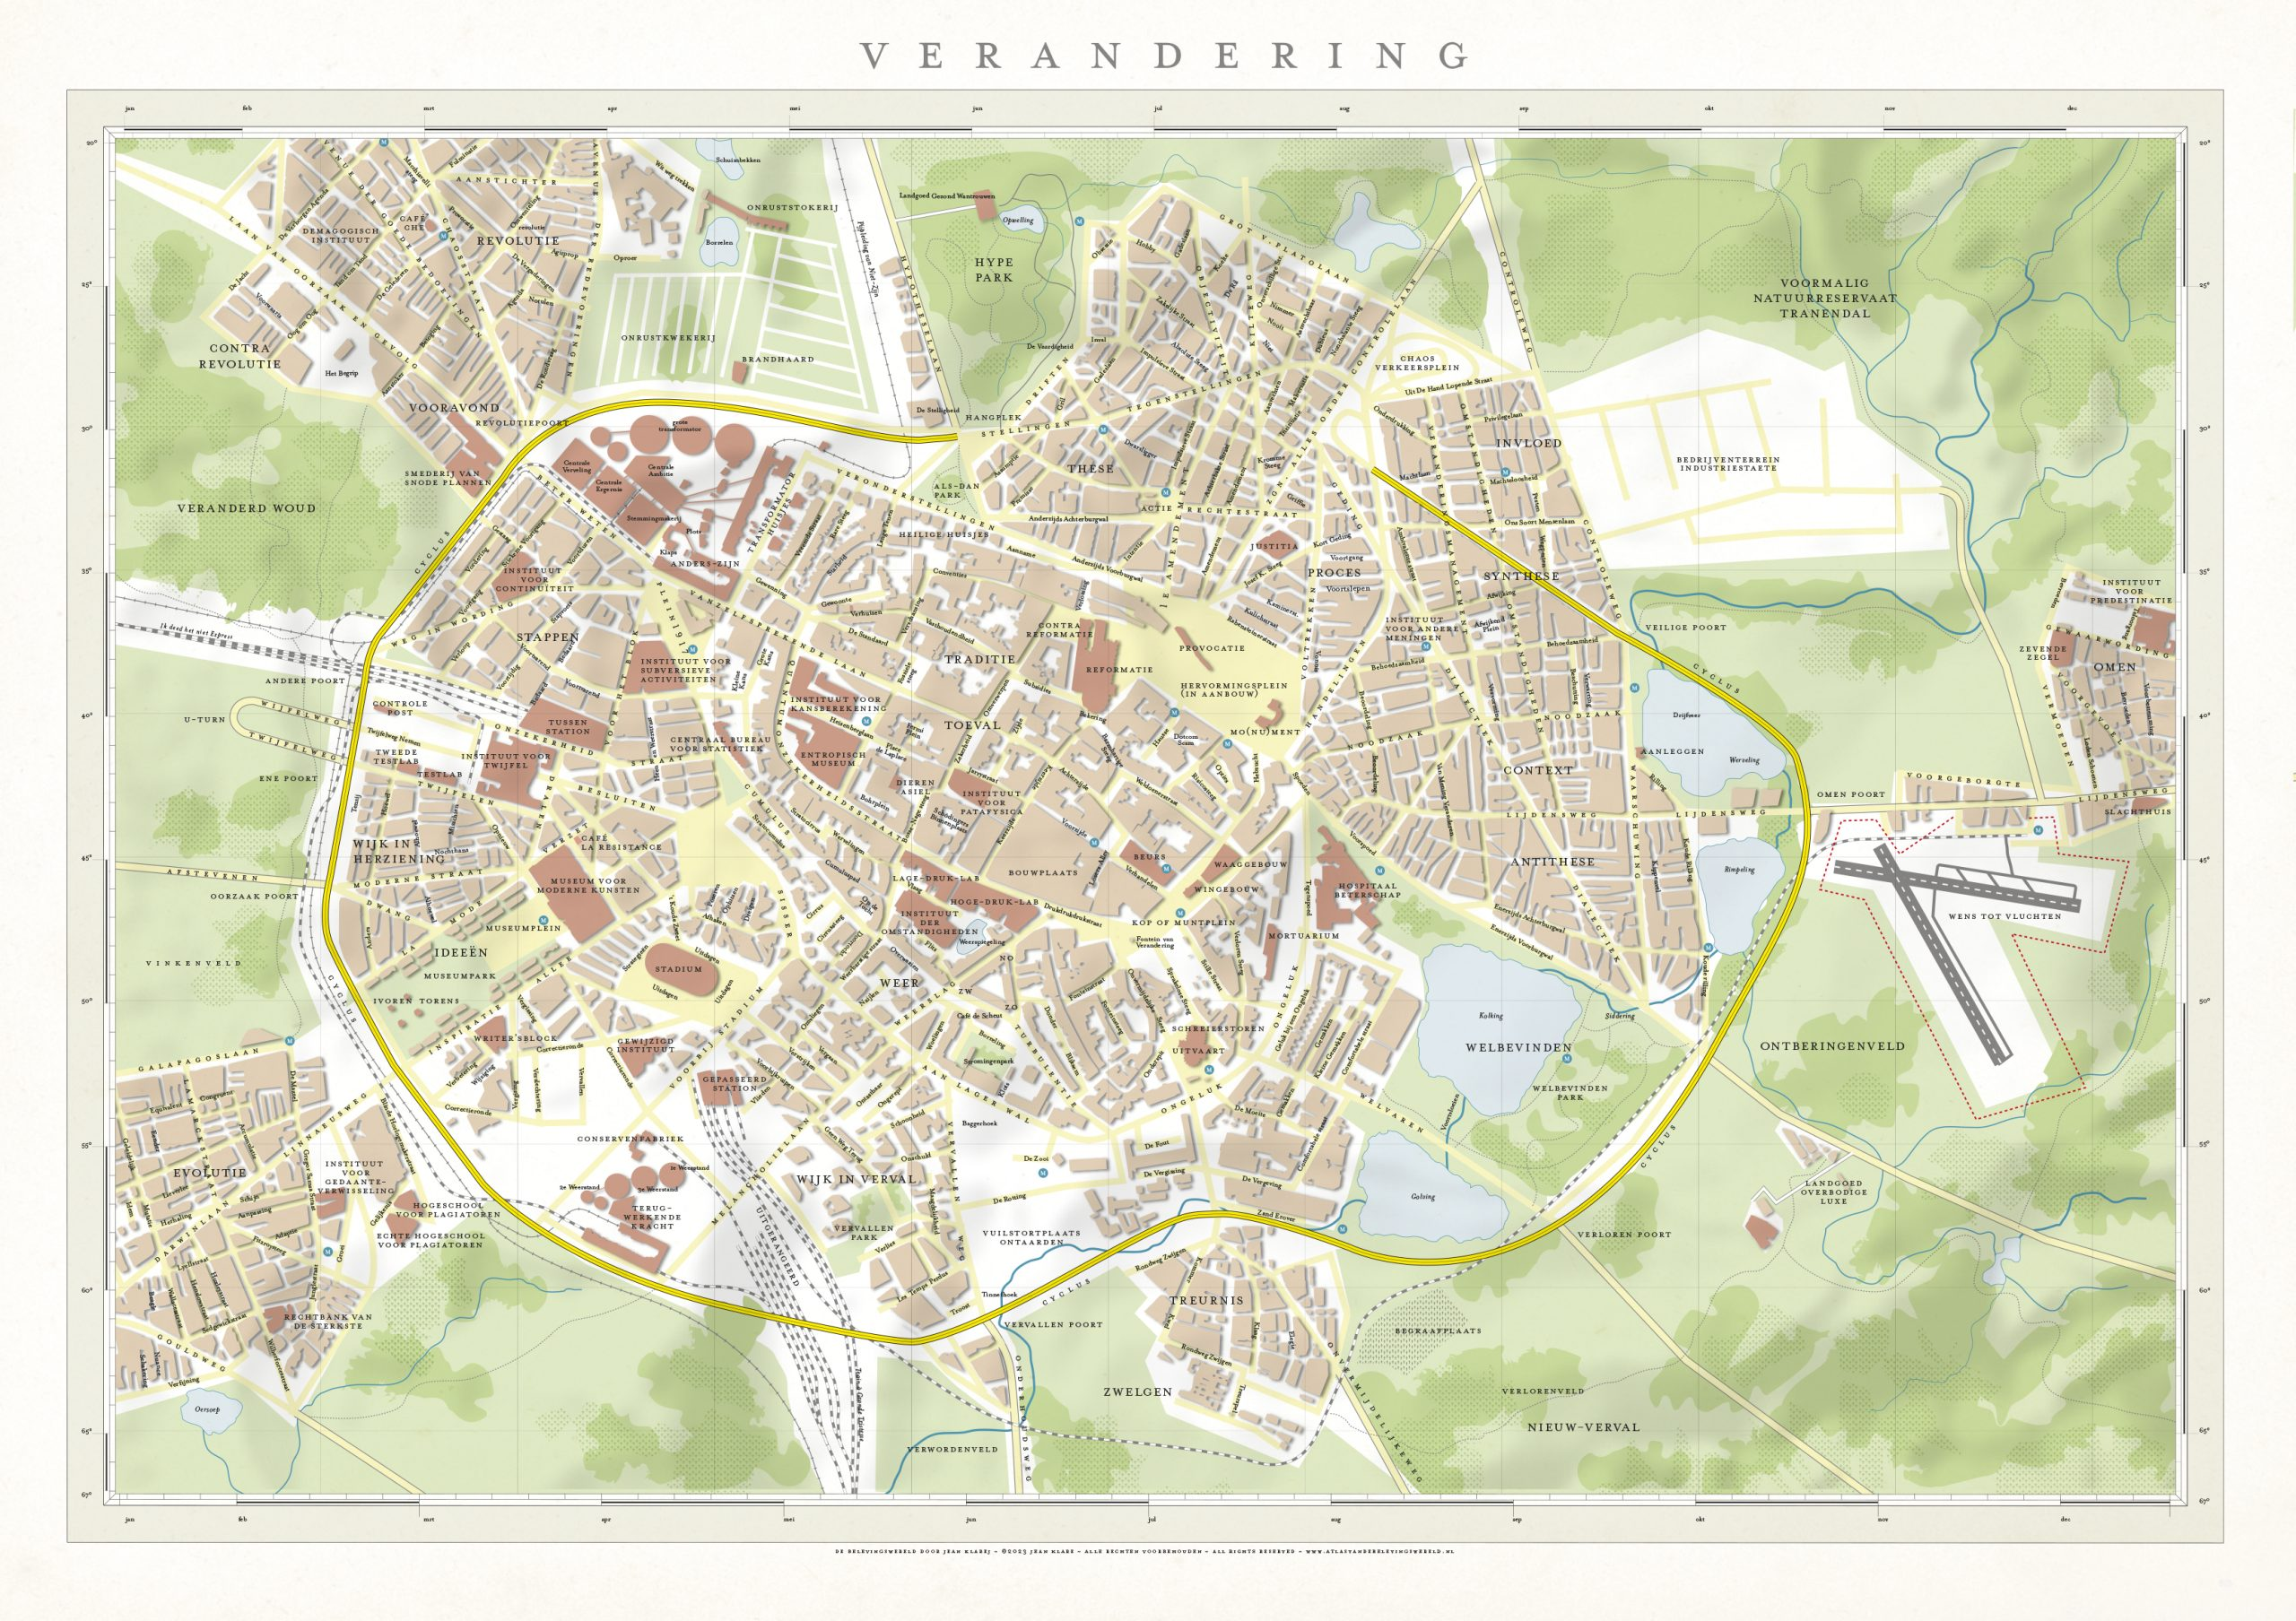
Inspiratie: Jean Klare – Stad der verandering https://atlasvandebelevingswereld.nl/?p=1090

